Slide 1

12 桥
RJ部编版·六年级上册

Slide 2

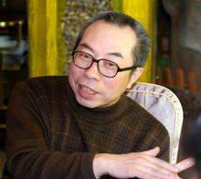
作者简介
谈歌，原名谭同占。1954年出生，祖籍河北完县（今河北省顺平县）。作家、记者，中国作家协会会员，发表长篇小说19部，中短篇小说千余篇，计有1500余万字。部分作品被译成法、日、英等文字介绍到国外。现任河北作家协会副主席。

Slide 3
助读资料
小说，以刻画人物形象为中心，通过完整的故事情节和环境描写来反映社会生活的文学体裁。人物、情节、环境是小说的三要素。情节一般包括开端、发展、高潮、结局四部分，有的包括序幕、尾声。环境包括自然环境和社会环境。小说与诗歌、散文、戏剧，并称“四大文学体裁” 。

Slide 4
会写字
咆
哮
嗓
淌
哑
揪
呻
废

Slide 5
多音字
mò（淹没）（沉没）（没齿难忘）
méi（没有）（没人）（没趣）
没
证件被交警没（ ）收了，他仍像没（ ）事一样。
mò
méi

Slide 6
sì（似乎）（相似）（似是而非）
shì（似的）
似
我大声喊她的名字，她似（ ）乎没有听见我的喊声似（ ）的。
sì
shì

Slide 7
词语解释
咆哮：
猛兽怒吼。形容人暴怒喊叫，也形容水奔腾轰鸣。
狂奔：
迅猛地奔跑。本课形容洪水奔流而下、势不可挡。
狞笑：
凶恶地笑。本课形容洪水的凶猛可憎。
呻吟：
淹没。
吞没：
指人因痛苦而发出声音。本课指木桥在洪水的冲击下发出的响声。

Slide 8
势不可当：
来势凶猛，不可阻挡。
跌跌撞撞：
形容走路不稳。
拥戴：
拥护推戴。
放肆：
（言行）轻率任意，毫无顾忌。
白茫茫：
形容一望无边的白（用于云、雾、雪、大水等）。

Slide 9
近、反义词
近义词：
咆哮——
怒吼
惊慌——
惶恐
拥戴——
拥护
放纵
放肆——
反义词：
黎明——
黄昏
惊慌——
镇静
沙哑——
清脆
放肆——
约束

Slide 10
近义词辨析
 | 相同点 | 不同点
惊慌 | 都有“惊恐”的意思。 | 多形容行动的慌张。多用于口语。
惊惶 |  | 侧重于形容内心的恐惧。多用于书面语。
1.只要听到一点声音，躲在屋里的三个罪犯就（ ）地挤成一团。
2.大火熊熊，王刚（ ）地站在那里，不知所措。
惊慌
惊惶

Slide 11
词语积累
描写来势迅猛的词语：
势不可当 势不可挡 势不可遏锐不可当 势如破竹 所向披靡 长驱直入 所向无敌 当者披靡

Slide 12
听听写写
我们一起来听写词语吧！写完后认真看书写指导，用心复习哟！
点我听写

Slide 13
初读感知
1.初读课文，想一想：课文写了怎样一件事？用自己的话说一说。
黎明，当洪水袭来时，老村支书记冒着生命危险，不存思念地指挥一百多号人有秩序地过桥，最后自己和儿子却葬身洪水了。

Slide 14
2. 课文是按什么顺序叙述的？根据故事发生、发展、高潮、结局给课文分段。
按事情发展的顺序分四部分。
第一部分（1-4）：黎明时分，村庄突然遭遇洪灾。
第二部分（5-13）：面对死亡时，老汉组织村民撤离。
第三部分（14-23）：老支书和儿子壮烈牺牲。
第四部分（24-27）：老太太祭奠她的丈夫和儿子。

Slide 15
3. 给课文四个部分拟写标题。
突遇山洪
疏导撤离
桥塌殉职
祭奠英灵

Slide 16
课文解读
1.默读课文，在课文中找出描写这场暴雨和山洪的句子，分析用了哪些修辞手法？
黎明的时候，雨突然大了。像泼。像倒。
夸张
“像泼。像倒。”短短四个字，构成两句话，不仅写出了雨水之“大”。而且表现出雨水的来势凶猛，为下文山洪暴发做了铺垫。

Slide 17
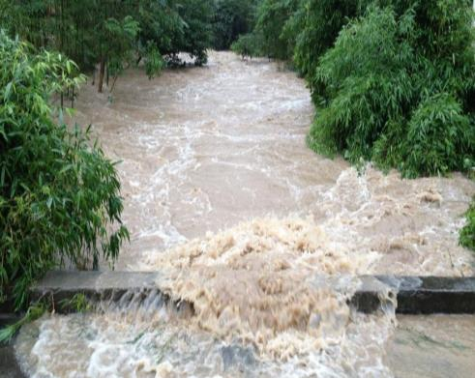
山洪咆哮着，像一群受惊的野马，从山谷里狂奔而来，势不可当。
拟人，比喻
形象地写出洪水来势之猛，突出情况危急，渲染了紧张的气氛。

Slide 18
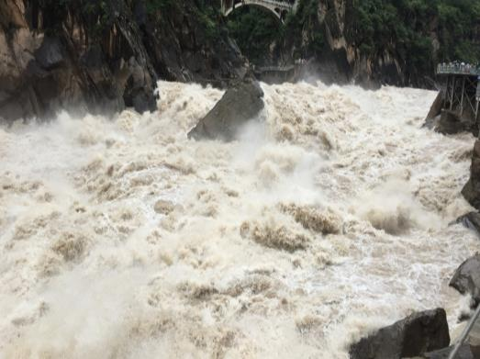
近一米高的洪水已经在路面上跳舞了。人们又疯了似的折回来。
拟人，写出洪水的嚣张。

Slide 19
死亡在洪水的狞笑声中逼近。
拟人，写出洪水像魔鬼一样步步紧逼，凶猛可憎。
水渐渐窜上来，放肆地舔着人们的腰。
拟人，把洪水疯狂、肆意的魔鬼的形象表现得淋漓尽致，也说明当时情况危急。

Slide 20
※思考：作者描写自然环境（大雨和洪水）时，表达方式有什么特点？
1.采用拟人、比喻、夸张的修辞方法。
2.采用短句，短句更能烘托出一种紧张、危险的气氛。

Slide 21
2.山洪暴发时，人们是怎样的表现？
村庄惊醒了。人们翻身下床，却一脚踩进水里。是谁惊慌地喊了一嗓子，一百多号人你拥我挤地往南跑。
……人们又疯了似的折回来。
人们跌跌撞撞地向那木桥拥去。
以上词语写出人们的慌乱

Slide 22
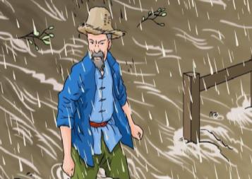
3.文中的老汉是一个怎样的人？找出描写老汉语言和神态的句子，用心体会。
木桥前，没腿深的水里，站着他们的党支部书记，那个全村人都拥戴的老汉。
乡亲们拥戴的老汉

Slide 23
“盯”写出老汉严肃、威严、镇定的目光。把老汉比喻成一座山，既表现老汉的威严、冷静，与乱哄哄的村民形成鲜明的对比，又写出了老汉在人们心目中的地位，这座“山”是人们获得希望的靠山。
老汉清瘦的脸上淌着雨水。他不说话，盯着乱哄哄的人们。他像一座山。
沉着无畏
老汉沙哑地喊话：“桥窄！排成一队，不要挤！党员排在后边！”
镇定自若 忠于职守

Slide 24
有人喊了一声：“党员也是人。”
老汉冷冷地说：“可以退党，到我这儿报名。”
“冷冷”表现了老汉的沉稳和他在群众中的威信，也表现他对一些人的蔑视。

Slide 25
4.齐读15-23段，边读边划出描写老汉和小伙子动作的词语。
老汉突然冲上前，从队伍里揪出一个小伙子，吼道：“你还算是个党员吗？排到后面去！”老汉凶得像只豹子。
写老汉严厉训斥一个违反纪律的党员，“冲、揪、吼”可以看出老汉对这个小伙子很凶。

Slide 26
※这个小伙子是他的儿子，对自己的儿子这么凶，难道他不爱自己的儿子吗？
这表现了老汉不徇私情
水，爬上了老汉的胸膛。最后，只剩下了他和小伙子。老汉吼道：“少废话，快走。”他用力把小伙子推上木桥。
老汉把小伙子“推”上木桥，把生的希望留给儿子，这是一个父亲对儿子最深挚的爱。

Slide 27
※在生死存亡之际，儿子又是如何表现的呢？
小伙子瞪了老汉一眼，站到了后面。
小伙子推了老汉一把，说：“你先走。”
父亲爱儿子 儿子爱父亲

Slide 28
突然，那木桥轰地一声塌了。小伙子被洪水吞没了。老汉似乎要喊什么，猛然间，一个浪头也吞没了他。
父子英勇献身

Slide 29
填一填，体会老汉这一人物的形象。
在洪水面前，老支书选择了让村民先走；
在群众和党员面前，他选择了（ ）；
在自己和小伙子之间，他把生的希望给（ ）。
唯一没有想到的是（ ），老支书犹如（ ）。
让群众走
小伙子
自己
巍然挺立的桥
沉着、冷静、镇定
无私、舍己为人、不徇私情

Slide 30
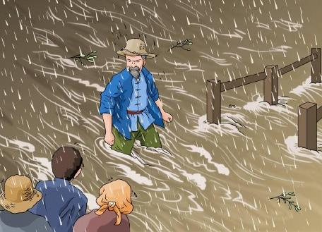
老汉作为一名老共产党员，他有着无私无畏、不徇私情、舍己为人的崇高精神。

Slide 31
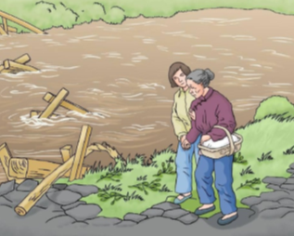
5.读25-27段，体会老奶奶的心情。
五天以后，洪水退了。
一个老太太，被人搀扶着，来这里祭奠。
她来祭奠两个人。他的丈夫和他的儿子。
语言极为简短，却加强了故事的悲壮色彩，让人不禁为之动容。

Slide 32
如果你就是这位失去了丈夫和儿子的老太太，你会对逝去的亲人说什么呢？
你的无私奉献拯救了他们
“老伴啊，乡亲们都说，_____________________，你听到了吗？”
“儿子啊，虽然你走了，但是__________________。”
人们永远会记得你

Slide 33
讨论：
1.课文为什么最后才交代老汉与小伙子的关系？
2.课文中留给大家印象最深的是老汉的形象，为什么却用“桥”为题？
构思新颖别致，设置悬念，前后照应
课题《桥》不仅仅指的是那座让人们逃生的木桥，更指的是老汉那无私无畏、舍己救人的崇高精神。是老汉和额日子用生命给人们搭起了一座生命桥、逃生桥和希望桥。老汉的精神已成为一座摧不毁的桥，永远留在我们每个人心中。

Slide 34
板书设计
突遇山洪
人们惊慌失措
无私无畏舍己救人生命金桥永驻心中
沉着疏导
老汉临危不乱
桥
桥塌殉职
老汉英勇献身
祭奠英灵
慷慨悲壮

Slide 35
写作特点
（1）构思新颖别致，设置悬念，前后照应。
（2）本文运用简短的句、段，来渲染紧张的气氛。
（3）大量运用比喻、拟人等修辞手法，增强表现力。

Slide 36
拓展延伸
1998年洪水，包括长江、嫩江、松花江等。长江洪水是继1931年和1954年两次洪水后，20世纪发生的又一次全流域型的特大洪水之一；嫩江、松花江洪水同样是150年来最严重的全流域特大洪水。
据初步统计，全国共有29个省（区、市）遭受了不同程度的洪涝灾害，受灾面积3.18亿亩，成灾面积1.96亿亩，受灾人口2.23亿人，死亡4150人，倒塌房屋685万间，直接经济损失达1660亿元。

Slide 37
课堂练习
一、看拼音，写词语。
páo xiào dǎnɡ yuán liú tǎnɡ（ ） （ ） （ ）
shā yǎ shēn yín fèi huà（ ） （ ） （ ）
咆哮
党员
流淌
沙哑
呻吟
废话

Slide 38
二、给下面的词语找近义词。
咆哮——（ ） 惊慌——（ ）
拥戴——（ ） 沙哑——（ ）
吞没——（ ） 猛然——（ ）
怒吼
惊恐
爱戴
嘶哑
淹没
突然

Slide 39
三、读下面的句子，说说用了什么修辞手法，这样写有什么好处？
1. 老汉清瘦的脸上淌着雨水。他不说话，盯着乱哄哄的人们。他像一座山。__________________________________________
__________________________________________
__________________________________________
__________________________________________
__________________________________________
比喻。把老汉比喻成“一座山”，既表现了老汉的威严、冷静，与人们在山洪暴发时“惊慌”
“疯了似的”“跌跌撞撞”“乱哄哄”的表现形
成鲜明对比，又写出了老汉在人们心目中的地位，这座“山”是人们获得生的希望的“靠山”。

Slide 40
2. 木桥开始发抖，开始痛苦地呻吟。
________________________________________________________________________________
_______________________________________________________
这句话运用了拟人的修辞手法，不仅形象地写出了木桥在洪水的冲击中、在人们的重压下即将断裂的危急情景，也为下文写木桥的轰塌埋下了伏笔。

Slide 41
课后习题参考答案
2.这篇小说写了一位怎样的老支书？找出写老支书动作、语言、神态的句子，结合相关情节说说你的理解。
提示：人物描写通常对表现人物的性格特点和精神品质具有十分重要的作用。
这篇课文写了一位在危难面前无私无畏、不徇私情、英勇献身的老支书。

Slide 42
（1）动作描写： ：“老汉突然冲上前，从队伍里揪出一个小伙子”表现了老人的愤怒，以及坚持原则的精神。
（2）语言描写： “老汉冷冷地说：‘可以退党，到我这儿报名。’”表现了老人作为共产党人的党性——全心全意为人民服务，吃苦在前享受在后，当自己的利益与人民的利益发生冲突的时候，以人民利益为重，自己靠后。
（3）神态描写：“老汉清瘦的脸上淌着雨水。他不说话，盯着乱哄哄的人们。”表现了老人的镇定自若。

Slide 43
3.画出描写雨、洪水和桥的句子读一读，再联系老支书在洪水中的表现，说说这些描写对表现人物的作用。
提示：环境描一般起着渲染气氛、烘托人物形象的作用。
描写雨、洪水和桥的句子：（1）黎明的时候，雨突然大了。像泼。像倒。（2）山洪咆哮着，像一群受惊的野马，从山谷里狂奔而来，势不可当。（3）近一米高的洪水已经在路面上跳舞了。

Slide 44
（4）死亡在洪水的狞笑声中逼近。（5）水渐渐窜上来，放肆地舔着人们的腰。（6）水，爬上了老汉的胸膛。（7）东面、西面没有路。只有北面有座窄窄的木桥。（8）木桥开始发抖，开始痛苦地呻吟。
这些描写属于环境描写，写出了雨量之大，洪水之凶猛。从侧面衬托和突出了老支书作为一个共产党员无私无畏、不徇私情、英勇献身的精神。

Slide 45
4. 小说最后才点明老支书和小伙子的关系，和同学讨论这样写有什么好处。
这样写的好处是：构思新颖别致，设置悬念，前后照应。课文先写老汉将一个小伙子从队伍里揪出来，让他排到队伍的最后；又写小伙子让老汉先走，而老汉把小伙子推上了桥，但就在这时木桥塌了，他们二人被洪水吞没了；最后写洪水退了以后，

Slide 46
一个老太太来祭奠两个人，一个是她的丈夫，一个是她的儿子。故事到这里戛然而止，直到这时人们才恍然大悟，知道了“老汉”和“小伙子”的关系。这虽让人感到在“意料之外”，但联系前文仔细想想，又觉得在“情理之中”。这样安排结构，达到了震撼人心的艺术效果。

